Slide 1
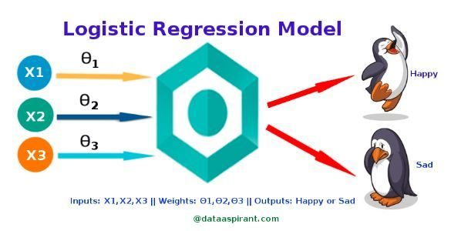
逻辑回归
×
健康的权重
走了多少步
×
赚钱的权重
赚了多少钱
×
成绩的权重
考了多少分

Slide 2
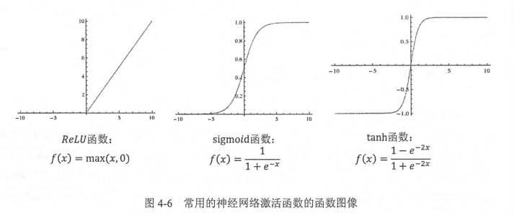
逻辑回归的激活函数

Slide 3
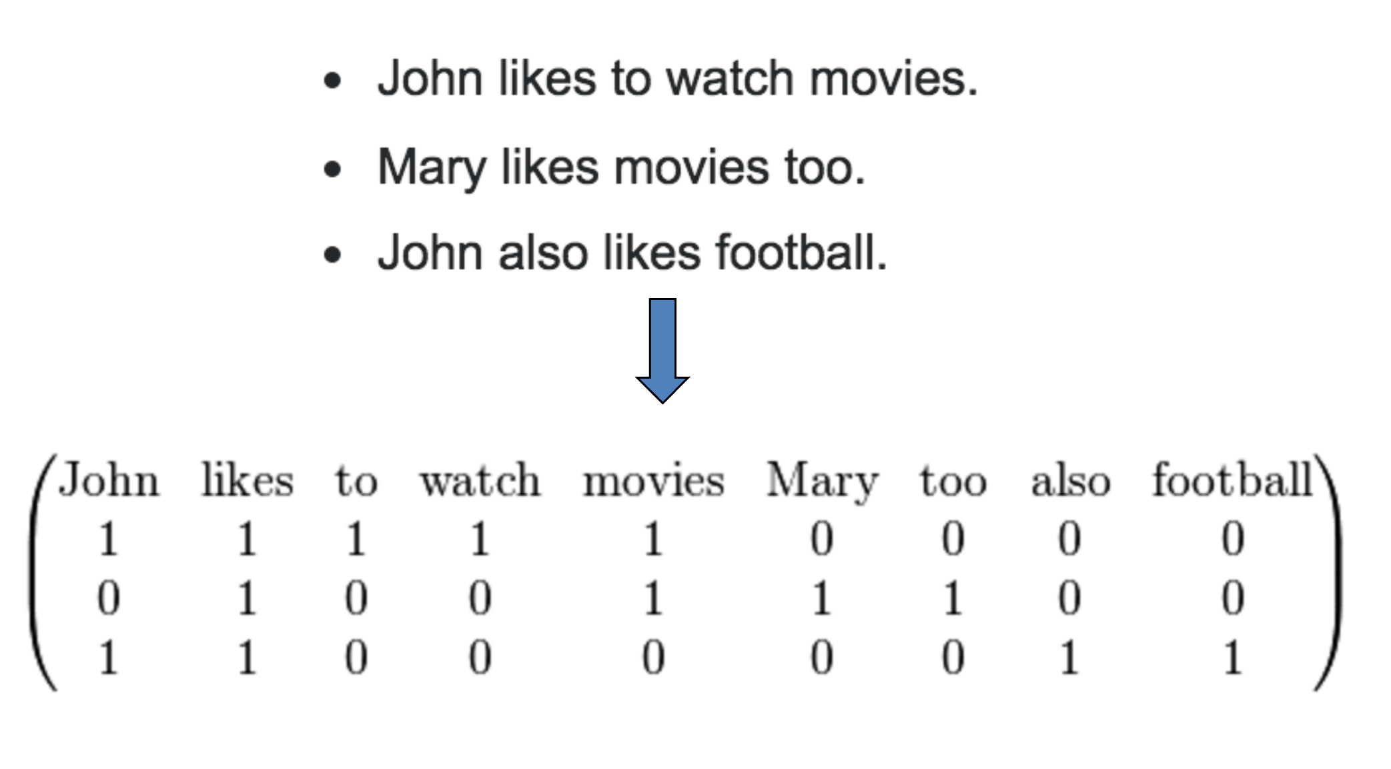
词袋模型

Slide 4
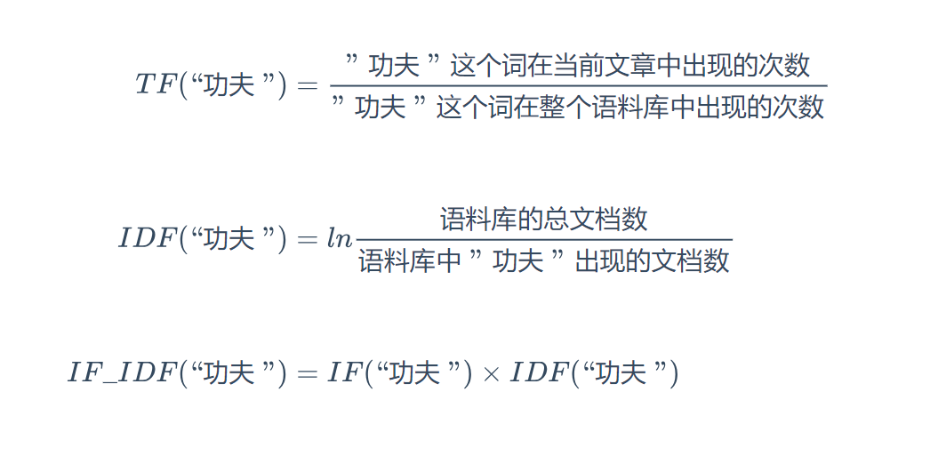
TF-IDF模型

Slide 5
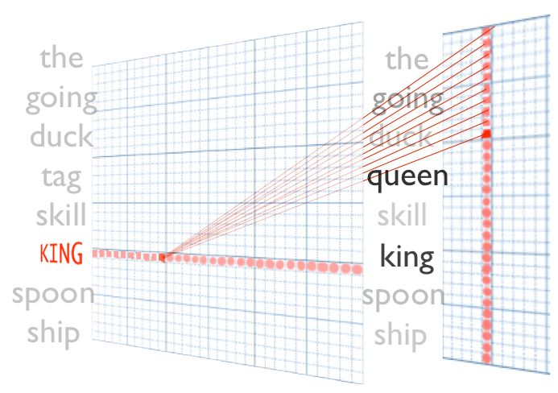
word2vec

Slide 6

微信扫码，给子豪兄打赏

